Slide 1
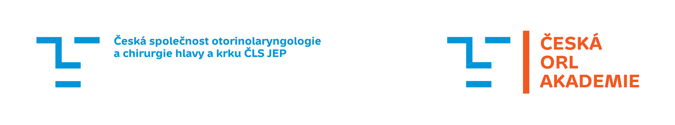
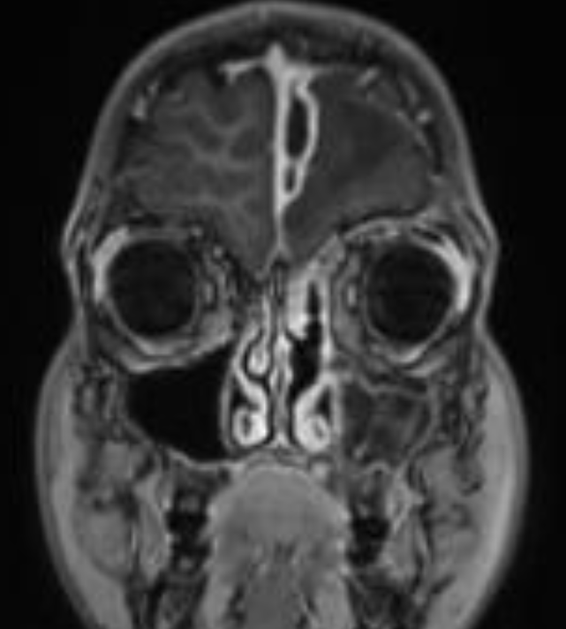
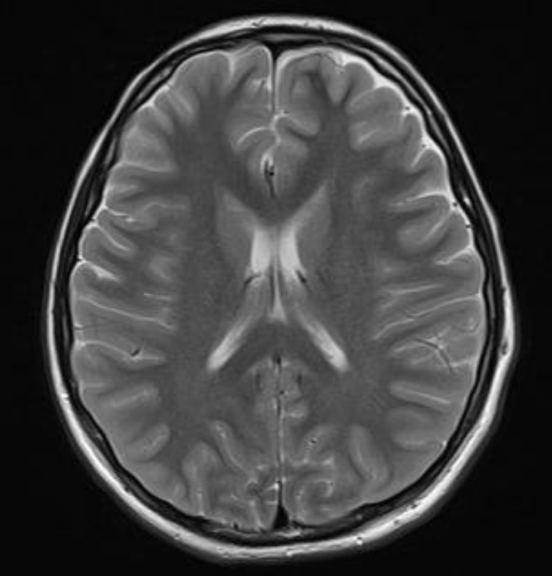
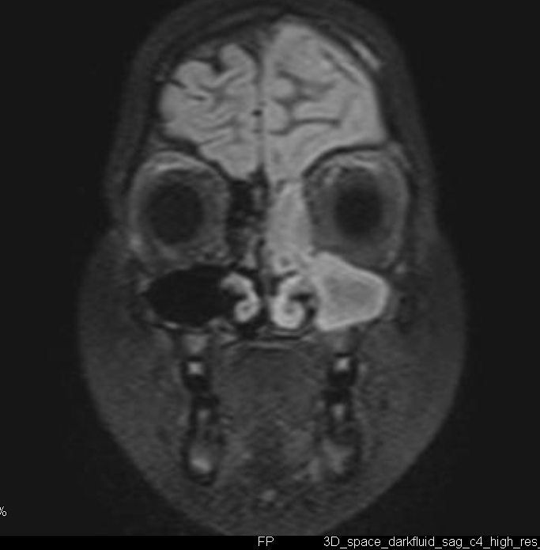
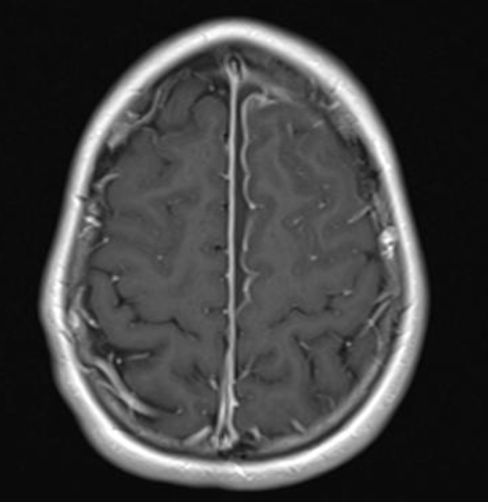
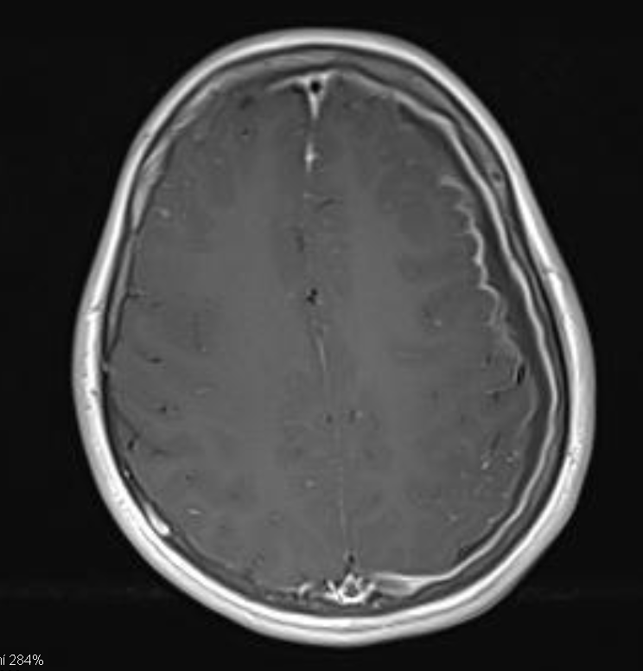
Nitrolební zánětlivé komplikace akutních rinosinusitid (ARS) u dětí - soubor kazuistik
Šejvlová E.¹, Šatanková J.¹, Školoudík L.¹, Dědková J.²
¹ Klinika otorinolaryngologie a chirurgie hlavy a krku Fakultní nemocnice Hradec Králové
² Rádiologická klinika Fakultní nemocnice Hradec Králové
Úvod
intrakraniální komplikace ARS představují závažný klinický problém
postihují především děti a mladistvé
převažuje mužské pohlaví
nejčastější patogeny:
skupina SAG – Streptococcus anginosus, intermedius, consellatus
anaeroby
Staphylococcus aureus
polymikrobiální infekce
 | Michal | Tomáš | Daniel
první příznaky | 8.3. (D1) | 6.2. (D1) | 29.1. (D1)
laboratoř vstupně | CRP 184, leu 11 | CRP 118, leu 16 | CRP 188, leu 33
progrese obtíží | 11.3. (D 4) omezená hybnost PDK, pozit. mening. známky 30.3. (D 23) porucha vědomí | 14.2. (D 8) cefalea, nechutenství, zvracení, ↑CRP 233 16.2. (D 10) porucha vědomí | 11.2. (D 11) pomalejší psychomot. tempo, bolesti hlavy
MR | 11.3. (D 3) SD empyém vlevo Akutní cerebritida vlevo ARS front. a etmoid. vlevo 31.3. (D 23) progrese objemu SD epmyému parafalx. vlevo + cerebritida | 14.2. (D 8) SD empyém vlevo Akutní cerebritida vlevo Akutní pansinusitida vlevo 16.2. (D 10) progrese empyému parafalx. vlevo, cerebritida | 11.2. (D 11) SD empyém vlevo Menigitida vlevo Akutní pansinusitida vpravo
Závěry
nenápadné prvotní příznaky
laboratorně vyšší zánětlivé parametry
ORL nález (rinoendoskopie): otok sliznic, jednostranná hnisavá sekrece z OMJ
nutná časná diagnostika (CT/MRI) u dětí s rizikovými příznaky
horečka, bolesti hlavy, neurologické příznaky
léčba komplikací ARS je kombinovaná
ATB i.v. + chirurgická
empirická ATB terapie by měla být širokospektrá a následně změna cíleně podle kultivace
celková doba podání ATB byla ≈ 51,67 dnů
chirurgická léčba – FESS + neurochirg.
ve 2 případech nutná neurochirurg. revize
diagnóza potvrzena z kultivace (viz tab.)
empyém + hnis z VDN
SAG dominantní patogen
nutný multidisciplin. přístup
dle literatury:
dvojnásobný nárůst incidence po r. 2020
nárůst počtu neurochirurgických zákroků po začátku pandemie COVID-19
.
Metodika
soubor 3 kazuistik
období leden – březen 2025
3 chlapci – Michal, Tomáš, Daniel
věk 11 – 14 let
medián 11 let
hospitalizace ve FNHK
neurochirurgická klinika
ORL klinika
infekční klinika
začátek onemocnění: teploty, rýma, bolesti hlavy
postupně progrese obtíží (viz tab.)
antibiotická terapie
Ceftriaxon + Metronidazol i.v.
v průměru 9 dnů
následně PNC + Metronidazol i.v.
.
chirurgická léčba | 11. 3. (D 4) evakuace SD empyému parafalx. a front. vlevo + FESS vlevo 2.4. (D 26) revize SD empyému frontálně vlevo (pouze neurochirurg. revize) | 14.2. (D 8) evakuace SD empyému frontopariet. + FESS vlevo 16.2. (D 10) kraniotomie front. vlevo s evakuací hnisu parafalx. vlevo (pouze neurochirurg. revize) | 11.2. (D 11) evakuace SD empyému temporopariet. vlevo + FESS vpravo
kultivace | empyém * Streptococcus constellatus Prevotella oris VDN * Streptococcus consellatus Eggerthella lenta Cutibacterium acnes | empyém * Streptococcus intermedius VDN * Streptococcus intermedius Haemophilus influenze | empyém * Parvimonas micra VDN * Parvimonas micra Dialister pneumosintes Streptococcus intermedius Gemella morbillorum
Použita literatura
Mulvey a spol., Otolaryngol Head Neck Surg. 2019
Tracy M Flanders a spol., Neurosurg Pediatr., 2024
Smiljkovic M., et al., A 20-Year Study of Intracranial Pyogenic Complications of Sinusitis in Children, 2023
MUDr. Eva Šejvlová
Klinika otorinolaryngologie a chirurgie hlavy a krku Fakultní nemocnice Hradec Králové

